Slide 1
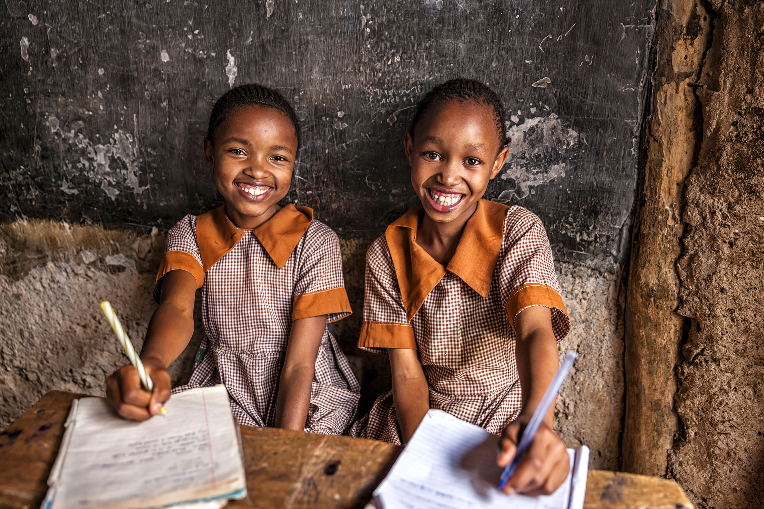

Slide 2
Bildung eröffnet Chancen
Neue Perspektiven für den Unterricht

Slide 3
Perspektiven-
Wechsel
Die Adventsammlung von Sei So Frei widmet sich im Jahr 2023 Schulprojekten in Afrika. Im Sinne eines Globalen Lernens wollen wir die Lebensrealitäten von Schulkindern in unseren Projektgebieten aus Subsahara-Afrikas aufgreifen. Dabei spielt der Perspektiven-Wechsel eine zentrale Rolle.

Slide 4
Weltkarte Bildung
„“Jeder Mensch hat das Recht auf Bildung“
Artikel 26, Allgemeine Erklärung der Menschenrechte

Slide 5
B
A
C
Perspektiven-
Wechsel
Welche dieser Ideen kommt deinem Verständnis von Bildung am nächsten?
Bildung spiegelt die Gesellschaft wider
Die Gesellschaft spiegelt Bildung wider
Bildung gestaltet die Gesellschaft
D
Gesellschaft gestaltet Bildung

Slide 6
Weltweite Alphabetisierung
In Subsahara-Afrika (südlich der Sahara) leben etwa ein Drittel der 67 Millionen Kinder unter 11 Jahren, die weltweit keinen Zugang zu Schulbildung haben.

Slide 7
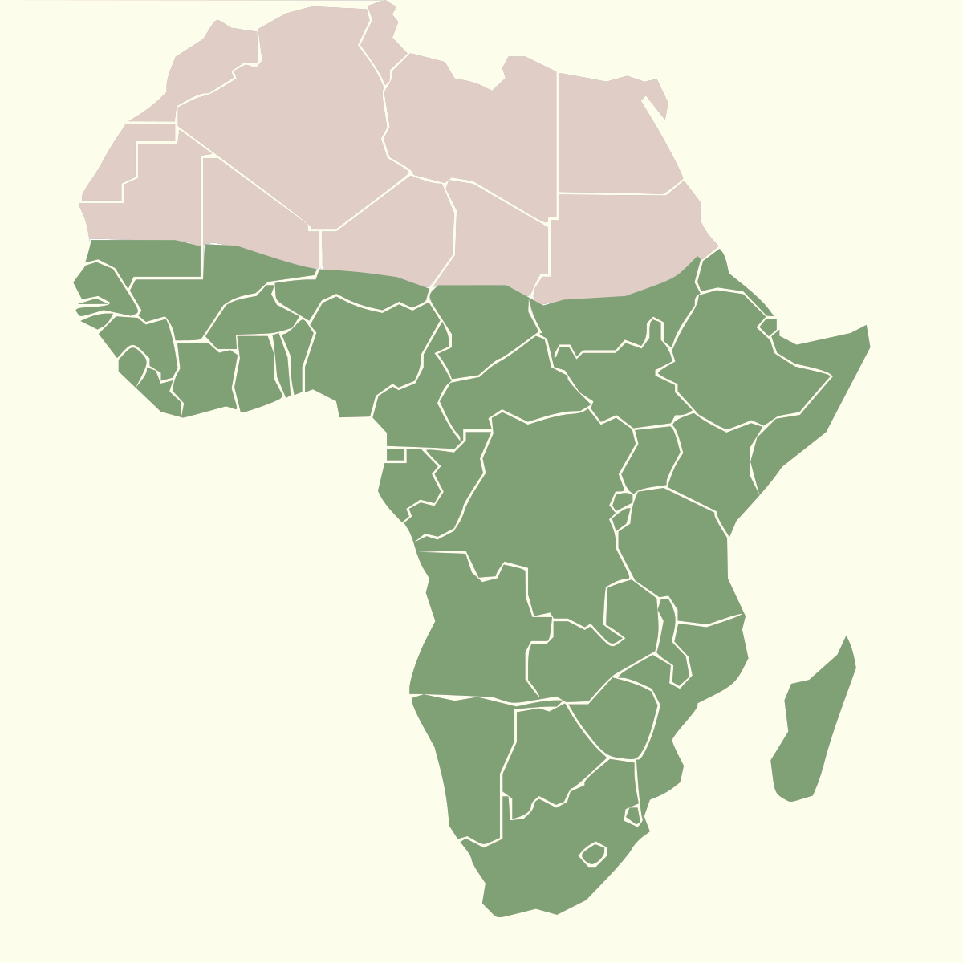
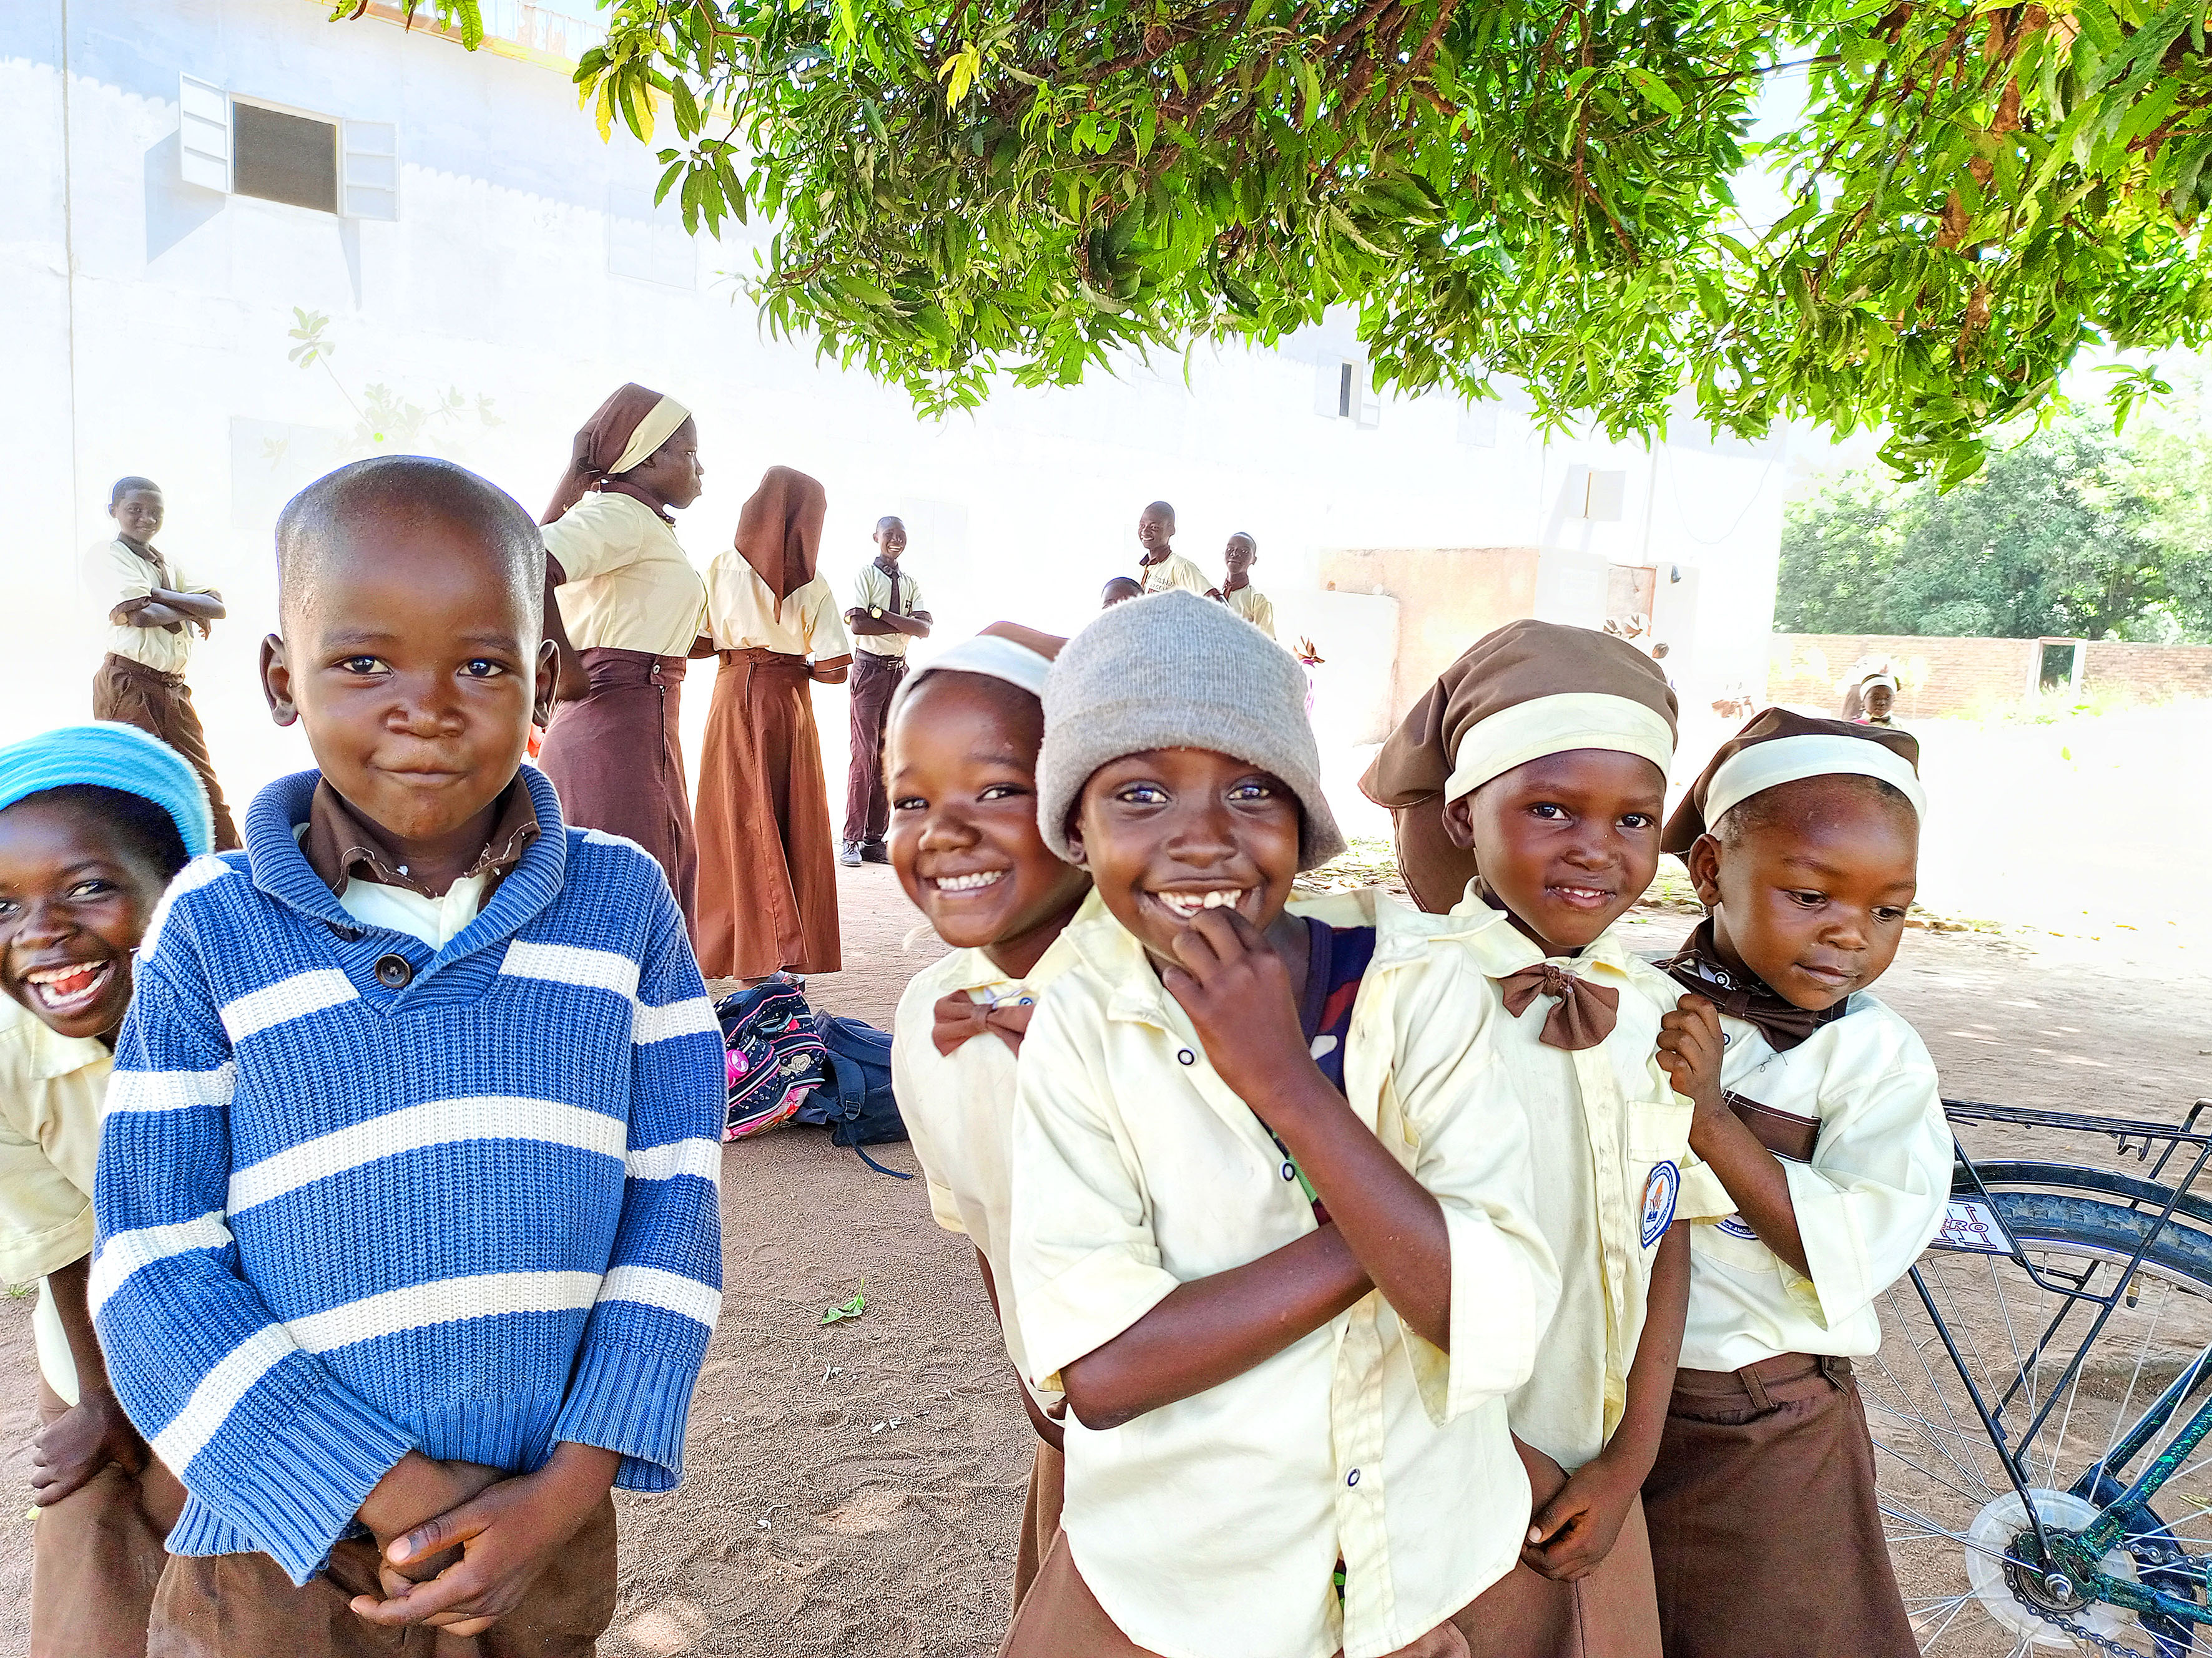
Perspektiven-
Wechsel
... knapp 50 % der Kinder in der Subsahara-Region die Grundstufe nicht abschließen, weil der Schulbesuch für die Familien nicht leistbar ist?
Wusstest du, dass…

Slide 8
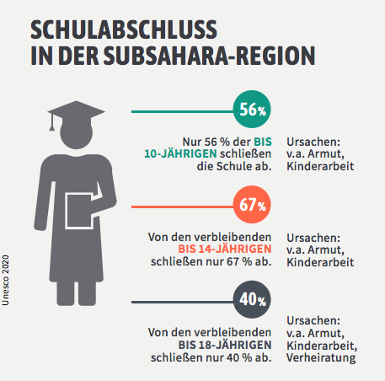
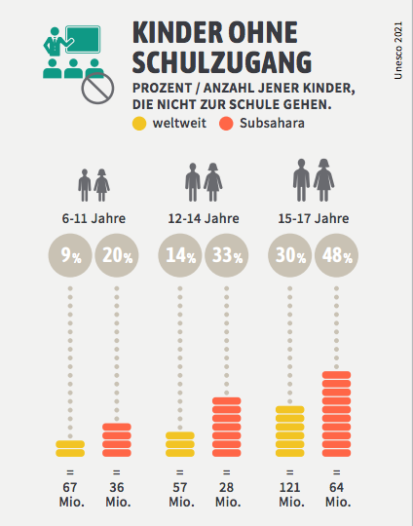
Bildung in Zahlen
Perspektiven-
Wechsel
Notes:
Basis 2015

Slide 9
Bildung im Globalen Dorf
Perspektiven-
Wechsel
Was wäre, wenn die Welt aus 100 Menschen bestehen würde?
55 der Einwohner*innen haben Zugang zum Internet
1 Person besitzt einen Computer
Jede/r Zehnte könnte weder Lesen noch Schreiben
Fast jede/r Dritte ist arbeitslos oder unterbeschäftigt
1 Person hat einen Hochschulabschluss
Quelle: Globo. Eine Welt mit 100 Menschen, 2020.
Notes:
Basis 2015

Slide 10
SCHULSYSTEM IN AFRIKA
Perspektiven-
Wechsel

Slide 11
SCHULSYSTEM IN AFRIKA
01
02
03
Perspektiven-
Wechsel
Das verbreitetste Schulsystem in der Subsahara-Region (49 der 54 Staaten Afrikas) umfasst drei Schulstufen.
Primary School
Junior Secondary School
Entspricht unserer Volksschule
6 Klassen; Kinder schließen mit 12 Jahren ab
Dauert 3 Jahre
Abschluss mit Basic Education Certificate Examination
Senior Secondary School
+
Höheres Bildungswesen
dauert 2-3 Jahre
bereitet auf die Universität vor
Universitäten, Fachhochschulen

Slide 12
Schulen und Träume in Afrika
Perspektiven-
Wechsel
Kinder aus den Projekt-Gebieten von Sei So Frei

Slide 13
Versetze dich in die Lebenssituation von Schulkindern* in Afrika
Perspektiven-
Wechsel
Was sind die täglichen Herausfordergen im Schulalltag?
Welche Unterschiede gibt es zu deinem Lern-Umfeld?
Wie unterscheiden sich deine eigenen Lebensperspektiven von jenen des Schulkindes?
* Die Namen der Schulkinder wurden aus Sicherheits- und Datenschutzgründen geändert.

Slide 14
Kindergarten, Primary & Secondary School Doba / Tschad

Slide 15
Djembete, 9 Jahre, Tschad
Djembete besucht die 3. Klasse der Primary School in Doba im Tschad. Sie lernt dort mit Freude Französisch, Mathematik und Geografie.
Sie trägt Schuluniform und bekommt jeden Tag eine warme Mahlzeit in der Schule. Ihre Schule hat keinen eigenen Informatik-Raum und auch noch keinen Zugang zum Internet.
Ihre Eltern verdienen 1,50 Euro am Tag. Sie können sich nur schwer die 175 Euro Schulgeld pro Jahr leisten und überlegen jedes Jahr, ihr Kind zuhause zu lassen.
Für die Zukunft hat Djembete einen großen Traum. Sie möchte Wissenschaftlerin werden.

Slide 16
Secondary School Katete / Malawi

Slide 17
Juma, 14 Jahre, Malawi
Juma ist Waisin und lebt seit sie 8 Jahre ist im Internat mit rund 260 anderen Waisenmädchen zusammen. In Katete besucht sie die angrenzende die Secondary School.
Juma lebt in einem sehr „jungen“ Land, denn rund 50 % der Bevölkerung sind unter 15 Jahre. Jede zweite Frau in Malawi kann nicht lesen und schreiben.
Jedes zweite Mädchen in Malawi wird vor dem 18. Geburtstag verheiratet, obwohl Kinderehen seit 2017 verboten sind. Juma möchte ein selbstbestimmtes Leben führen und entscheiden, ob und wann sie heiratet.
Sie hat den Traum Ärztin zu werden.

Slide 18
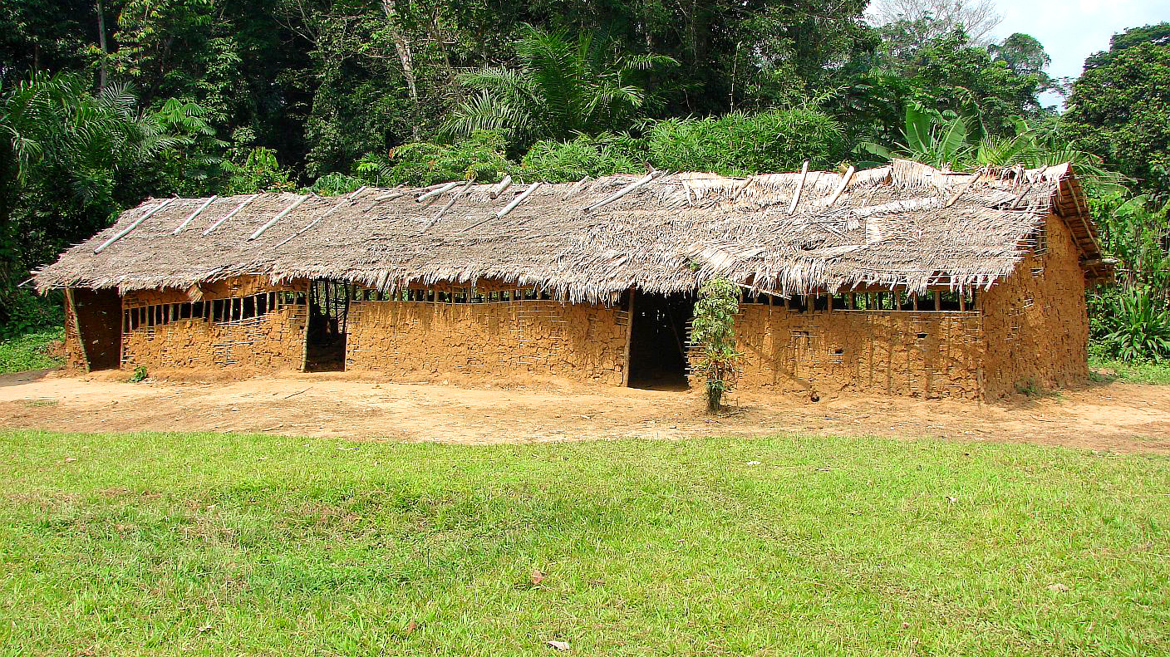
Primary School Mondombe / Demok. Republik Kongo

Slide 19
Kiano, 10 Jahre, Kongo
Kiano besucht die Volksschule in Mondombe in der Demok. Republik Kongo. Die Schule befindet sich in einer abgelegenen Region entlang des Flusses Tshuapa. Zwei Stunden legt Kiano jeden Tag zu Fuß zurück, um in die Schule zu kommen.
Seine Eltern sind Analphabeten und wollen unbedingt, dass ihr Kind Lesen, Schreiben und Rechnen lernt.
Im Klassenzimmer ist es sehr eng. Er muss sich mit 6 Kollegen einen Tisch teilen. Das Dach seiner Schule wird aktuell gebaut. Das ist wichtig, weil dann auch der Unterricht stattfinden kann, wenn es regnet.
Die beruflichen Träume von Kiano sind bescheiden. Man lebt in Mondombe von dem, was man anbaut oder aus dem Fluss fischt. Es gibt kaum Möglichkeit, einen Beruf zu erlernen.

Slide 20
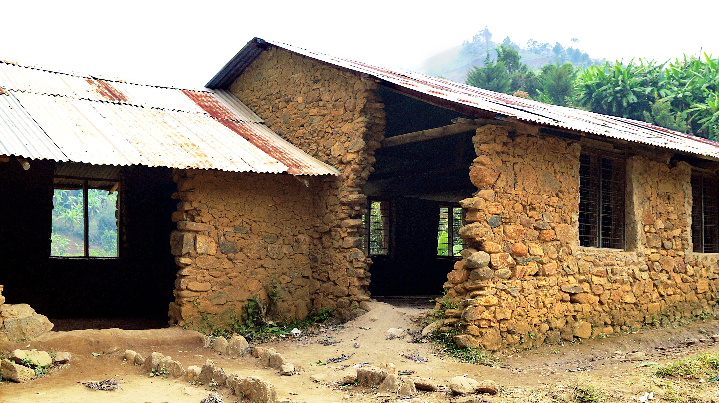
Kindergarten, Primary School Venile / Tansania

Slide 21
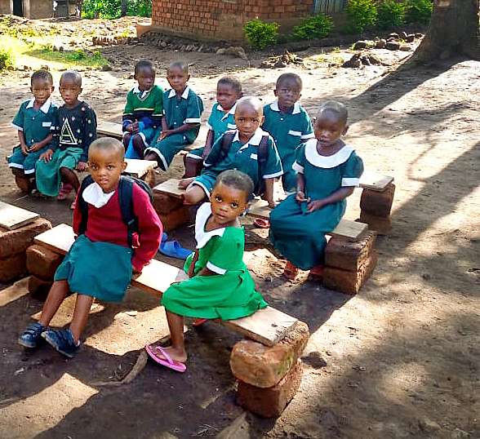
Kito, 6 Jahre, Tansania
Die ehemalige Schule in Venile ist eine Ruine.
Katastrophale Regenfälle haben das Gebäude der Primary School zerstört. Seit da an werden Kito und seine Kollegen im Freien unterrichtet.
Bei der drückenden Hitze ist es oft nicht leicht, sich zu konzentrieren. Während der Regenzeit kann gar nicht unterrichtet werden und Kito muss zuhause bleiben.
Kitos Familie lebt und ernährt sich von der Landwirtschaft. In den letzten Jahren konnten sie sich aufgrund des veränderten Klimas nur schwer vom eigenen Landbau ernähren. Dennoch möchte Kito selbst Bauer werden.

Slide 22
In Afrika gibt es folgendes Sprichwort: „“Es braucht ein ganzes Dorf, um ein Kind zu erziehen.“ Was wäre, wenn man dieses Sprichwort auf Österreich anwendet?
Perspektiven-
Wechsel

Slide 23
SEI SO FREI – für eine gerechte Welt
Die entwicklungspolitische Organisation der Katholischen Männerbewegung
Nähere Infos zur Adventsammlung und den Projekten von Sei So Frei unter:
www.seisofrei.at
facebook.com/seisofrei
instagram.com/seisofrei.at
Erstellt von: Thomas Klamminger MA MA
seisofrei@graz-seckau.at
Credit: Slidesgo, Flaticon, Freepik

